Slide 1
BLM2051 SEMİNER DERSİ – EYLÜL 2018
Sunan: Doç. Dr. Veli HAKKOYMAZ
GENEL BİLGİLER
DERS GRUPLARI
Gr.1 Doç. Dr. Veli HAKKOYMAZ
Gr.2 Dr. Öğretim Üyesi Yunus Emre SELÇUK
Gr.3 Dr. Öğretim Üyesi Zeyneb KURT
İLETİŞİM
İletişim bilgileri
Oda : D-220
e-mail: veli@ce.yildiz.edu.tr, vhakkoymaz@gmail.com
İletişim için:
Öncelikle e-mail gönderiniz,
Yüz yüze görüşmemiz gerekiyor ise randevu isteyiniz

Slide 2
BLM2051 SEMİNER DERSİ – GENEL BİLGİLER
BAŞARIM DEĞERLENDİRME
1. ara sınav: 21/11/2018 (9. hafta) (bölümün sayfasında duyuracağı programa göre değişebilir.
1. sunum: Kendi seçeceğiniz bir ilgi alanında
Sınavlarda öğrenci sunumlarından soru sorulmayacaktır.
Rapor ve Final sınavı: Final haftasında
Puanlama (değişebilir):
Devam: %10, 1. ara sınav %25, 1. sunum %25, Rapor %15, Final %25
DERS İÇERİĞİ
Araştırma Yöntem ve Teknikleri
Bilimsel yayınların ve raporların hazırlanması
Sunum hazırlanması ve Hitabet becerileri
Öğrenci sunumları
DERS NOTLARI
www.ce.yildiz.edu.tr/personal/yunus
www.ce.yildiz.edu.tr/personal/zeyneb
www.ce.yildiz.edu.tr/personal/vhakkoymaz

Slide 3
BLM2051 SEMİNER DERSİ – GENEL BİLGİLER
2018-2019 Güz Döneminden İtibaren Geçerli Olan Önemli Yenilikler
Senato kararı uyarınca:
Öğrencinin ara sınav notunun %60'ı + Finalin %40'ı eğer "sayısal olarak" 40'ın altında kalıyorsa öğrenci doğrudan "FF notu" ile dersten kalmış sayılacaktır.
Bütün öğrencilere derslere devam zorunluluğu gelmiştir (dersi tekrar alanların önceki notu ne olursa olsun).
SUNUM HAFTALARI ve RAPOR
Her derste 7 öğrenci sunum yapacaktır
Her bir öğrenci için 10 dakika sunum süresi verilecektir. Ardından 2 dakikalık soru-cevap kısmı gelecektir.
Sunum-öğrenci takvimi numara sırası (baştan sona veya tersi şekilde) belirlenecektir ve ilgili hocanın sayfasında duyurulacaktır.
Karşılıklı-değiştirme (becayiş) talebi olmadığı sürece, hiçbir öğrencinin sunum haftası kesinlikle değiştirilmeyecektir.
Her öğrenci kendi sunumuna dayanarak hazırlayacağı raporu ilgili hocaya final haftasının ilk gününde iletecektir.
Ek ayrıntılar ilgili hocaların sayfalarında ilerleyen günlerde duyurulacaktır.

Slide 4
Bu sayfa ders notlarının düzeni için boş bırakılmıştır.

Slide 5
BLM2051 SEMİNER DERSİ NOTLARI
Sunan: Dr. Veli HAKKOYMAZ
ARAŞTIRMA YÖNTEM VE TEKNİKLERİ
Kaynaklar:
Saunders, M., Lewis, P. & Thornhill, A. (2012) “Research Methods for Business Students” 6th edition, Pearson Education Limited
Prof. Dr. İbrahim Arslanoğlu'nun araştırma teknikleri üzerine yazısı, Ankara Üniversitesi, Dil tarih coğrafya fakültesi, felsefe bölümü.
Arseven, A. (1994), Alan Araştırma Yöntemi İlkeler Teknikler Örnekler, Tekışık Matbaası: Ankara
Karasar, N. (1994), Bilimsel Araştırma Yöntemi: Kavramlar, İlkeler, Teknikler. 7.Bsm. 3A Araştırma Eğitim Danışmanlık Ltd. Şti.: Ankara, 1995.
Turkdoğan O. (1995), Bilimsel Düşünme ve Araştırma Metedolojisi, M.E.B. Yay.: İstanbul
Prof. Dr. Şener BÜYÜKÖZTÜRK, Hasan Kalyoncu Üniv. Eğitim Fakültesi Dekanı, Gazi Üniv. Eğitim Fakültesi Eğitimde Ölçme ve Değerlendirme ABD başkanı
Göksel Biricik: Akademik rapor hazırlama ders notları/slaytlarından
Robert A. Day (Çeviri: Gülay Aşkar Altay), “Bilimsel Bir Makale Nasıl yazılır ve Yayımlanır?”. Copyright Tübitak 1996, Oryx Press izni ile.

Slide 6
ARAŞTIRMA YÖNTEM VE TEKNİKLERİ
BU BÖLÜMÜN KONU BAŞLIKLARI:
Bilimsel Araştırma Tanımı ve Amaçları
Bilimsel Araştırma Aşamaları
Temel Kavramlar
Bilimsel Araştırma Yöntem ve Teknikleri
Nicel Araştırma Yöntemleri
Nitel Araştırma Yöntemleri
Veri Toplama ve Veri Türleri
Literatür Taraması Nasıl Yapılır?

Slide 7
ARAŞTIRMA YÖNTEM VE TEKNİKLERİ
BİLİMSEL ARAŞTIRMANIN TANIMI
Amaçlı, planlı ve sistemli olarak:
Verilerin toplanması ve gruplanması,
Veri analizi ve sentezi,
Açıklama, yorumlama ve değerlendirme
işlemleriyle problemlere güvenilir çözümler bulma sürecidir.

Slide 8
ARAŞTIRMA YÖNTEM VE TEKNİKLERİ
BİLİMSEL ARAŞTIRMANIN AMAÇLARI
Bir konu ile ilgili önceden yapılmış çalışmaları incelemek (literatür taraması ile),
Bir hipotezin ispatına yönelik veri toplamak & hipotezi test etme,
Bir durumun veya fenomenin/olgunun tespiti ve karakteristik özelliklerinin tanımlanması (betimleme)
Olguların gelecekte nasıl davranacaklarını tahmin etme (kestirim)
Açığa çıkan bir problemi çözmek veya daha önceden belirlenmiş bir problem için yeni bir çözüm önermek (ör: daha hızlı).
Seçilen amaca göre farklı yöntem/yöntemler ve teknikler kullanılabilir (ileride işlenilecek)
Literatür taraması tek başına da amaç olabilmekle birlikte, her araştırmada yer alması gereken bir etkinliktir.

Slide 9
ARAŞTIRMA YÖNTEM VE TEKNİKLERİ
BİLİMSEL ARAŞTIRMANIN AŞAMALARI
Problemin fark edilmesi
Problemin tanımlanması
Çözüm yollarının tahmini
Araştırma yönteminin geliştirilmesi
Verilerin toplanması ve analizi
Karar verme ve yorumlama

Slide 10
ARAŞTIRMA YÖNTEM VE TEKNİKLERİ
TEMEL KAVRAMLAR
Data (Veri): Henüz işlenmemiş ham bilgilerdir.
Information (Ma’lumat¹): İşlenmiş, özetlenmiş, organize edilmiş, anlam kazanmış veridir.
Knowledge (Bilgi): Bir karara varmak için, ma’lumatın deney, tecrübe, yorum, analiz ve sentezle zenginleştirilmiş hali
Wisdom (İrfan, Bilgelik): Bilgi ve tecrübelerden elde edilen ve karar verme aşamasında kullanılan en değerli ve en üst seviyedeki gerçekler.
Ma’lumat Arapça kökenli bir kelime olup çoğul nitelik taşır. "Bu hakikatler artık çocukların bildikleri en basit malumat sırasına geçmiştir." - H. R. Gürpınar

Slide 11
ARAŞTIRMA YÖNTEM VE TEKNİKLERİ
TEMEL KAVRAMLAR (Devam)
Hipotez (varsayım, sav): Deneylerle henüz yeter derecede doğrulanmamış ancak doğrulanacağı umulan teorik düşünce.
Teori: Hipotezlerin kontrollü deneyler ile doğrulanması ile ortaya çıkar. Olguları açıklama ve yorumlamada kullanılan fikirler bütünüdür.
Kanun: Olgulardan türetilmiş, gözlem ve deneylerle iyi desteklenip kanıtlanmış, matematiksel olarak betimlenen (formüle edilebilen) genellemeler/prensiplerdir.
Hipotez ile teorinin farkı: Deneylerle yapılan doğrulamadır.
Teori ile kanunun farkı: teoriler, gözlemlediğimiz fenomenin neden (why) gerçekleştiğini, kanunlar ise ne olacağını (what happens) açıklar.
‘Laws describe the patterns we see in the data, but do not describe why these patterns exist’

Slide 12
ARAŞTIRMA YÖNTEM VE TEKNİKLERİ
TEMEL KAVRAMLAR (Devam)
Bir teori genelde iki öğeden oluşur: Aksiyom ve Hipotez
Aksiyom (Sayıltı): Test edilmeyen doğruluğu ve geçerliliği kabul edilen genel ilkelerdir. Gerçek olduğuna dair elde oldukça kuvvetli kanaatler bulunan ifadelerdir.
Hipotez (Denence): Test edilmek için düzenlenen genellemelerdir. Araştırmacının amacını, iddiasını oluşturur, araştırma içinde tekrar tekrar test edilir. Kesinlik ifade etmezler, verilerin toplanması, analizi, ölçme ve değerlendirmeden sonra doğrulukları veya yanlışlıkları ortaya çıkabilir.

Slide 13
ARAŞTIRMA YÖNTEM VE TEKNİKLERİ
BİLİMSEL ARAŞTIRMA YÖNTEMLERİ
Tümdengelim - Deductive (Nicel): Genel yargılardan özel yargılara ulaşılır. Bir bütünde bulunan özelliklerden hareketle bütünü oluşturan parçaların özellikleri hakkında yargılara ulaşılır.
Tümevarım - Inductive (Nitel): Tek tek olaylardan genel yargılara ulaşılır. Bütünü oluşturan parçaların ortak yönlerinden yola çıkarak genellemeler yapılır.
Tümevarım ile P(n) teoreminin ispatı:
Temel durum: i=0, i=1 için P(0) ve P(1) doğruluğunu göster
Tümevarımsal adımlar: Her i için, P(i) doğru varsay.
P(i) → P(i+1)’i gerektiriyorsa, P(n) dosdoğrudur denir.

Slide 14
ARAŞTIRMA YÖNTEM VE TEKNİKLERİ
BİLİMSEL ARAŞTIRMA YÖNTEMLERİ (devam)
Tümdengelim yöntemi:
Tümevarım yöntemi:
Teori
Gözlem / Veri toplama /Test
Kabul/Red
Hipotezler
Gözlem / Veri toplama / Test
Aynı tür pattern’ları belirleme
Yeni hipotez veya teori üretimi

Slide 15
ARAŞTIRMA YÖNTEM VE TEKNİKLERİ
BİLİMSEL ARAŞTIRMA YÖNTEMLERİ: TÜMDENGELİMSEL YÖNTEMLER
Gözlem ve ölçmelerin tekrarlanabildiği ve objektif olarak yapıldığı araştırma yöntemlerine nicel (quantitative) yöntem denir.
Doğrulanacak veya yanlışlanacak bir dizi hipotez formüle edilerek başlar,…
… Hipotezlerin kabul veya reddedilmesi ile sonlanır.
Verilen şekli hatırlayınız
Özellik | Açıklama
Tümden gelimci | Hipotezler belirlenir ve test edilir
Kontrollü çevre | Davranışları kontrol edilmiş koşullarda inceler
Sayısal veri | Geçerlik ve güvenirliği sağlanmış araçlarla hassas ölçüm
Nesnel | Araştırmacı kendi bakış açısını katamaz
Genelleme | Genellenebilir sonuçlara ulaşmak
İstatistik | Davranışların kestirilmesinde olasılık kullanır

Slide 16
ARAŞTIRMA YÖNTEM VE TEKNİKLERİ
BİLİMSEL ARAŞTIRMA YÖNTEMLERİ: TÜMEVARIMSAL YÖNTEMLER
Nitel yöntemler hipotezleri kesin ve açık olarak belirtmezler.
Önce veriler toplanır, sonra özelden genele gidilerek bu veriler sentezlenir, genel desenler (örüntü/pattern) tespit edilir ve çalışma sonunda genelleyici ve yeni hipotezler üretilir
Özellik | Açıklama
Tümevarımcı | Başlangıçta sentezlenerek elde edilen bilgiden yola çıkarak ikna edici genellemeler yaparlar (özelden genele gidiş)
Doğal ortam | Fenomenlerin, olguların ya da davranışların gerçekleştiği doğal ortamda çalışılır (ör: hastane kliniği)
Veri toplama | Araştırmacı verilere doğrudan kaynağından ulaşır (ör: anket)
Sürece yönelik | Fenomenlerin nasıl ve neden gerçekleştiğine odaklanılır
Öznel | Katılımcının bakış açısı dahil edilir, katılımcının anlaması ve yorumlayışı şekillendirir
Araştırma deseni | Esnektir, çalışmanın gerçekleştiği duruma göre gelişip değişir

Slide 17
ARAŞTIRMA YÖNTEM VE TEKNİKLERİ
BİLİMSEL ARAŞTIRMA YÖNTEMLERİNİN KARŞILAŞTIRILMASI
 | Nicel | Nitel
Yaklaşım | Tümdengelim ile teorilerin test edilmesi (doğrulama/yanlışlama) | Tümevarım ile teori/hipotez oluşturulması
Amaç | Olgular arası bağlantıları ve neden-sonuç ilişkisini inceleme | Olguları detaylı bir şekilde inceleme
Akış | Teori ve hipotezle başlar | Teori ve hipotezle son bulur
Pattern (desen) | Çalışmadan önce oluşturulur | Çalışma süresince oluşturulur
Veri kullanımı | Var olan bir teoriyle ilişkili önermeler veya hipotezleri değerlendirmek için veri toplanır | Kavramsal bir çerçeve oluşturmak, desen/örüntüleri tanımlamak veya bir fenomeni incelemek amacıyla veri toplanır
Analiz | Sayısal verilerin istatistiki analizi ve tahmin yapma | Sözel betimleme ve yorumlama

Slide 18
ARAŞTIRMA YÖNTEM VE TEKNİKLERİ
VERİ TOPLAMA VE VERİ TÜRLERİ
Veri: İşlenmemiş ham bilgi olduğunu hatırlayınız.
Duyu organları veya algılayıcı cihazlar ile elde edilebilen, ölçülebilen, kaydedilebilen, analiz ve yorum yapılabilen her türlü öğedir.
VERİ TOPLAMA VE VERİ TÜRLERİ: Olgusal ve Yargısal
Olgusal veriler:
+ Nesnel olan, herkesçe kabul edilen ve ölçülebilir nitelikte olan verilerdir
Yaş, cinsiyet, ağırlık, vb.
Yargısal veriler:
Sübjektif verilerdir.
İnsanların görüş ve düşüncelerine, tutum ve davranışlarına göre oluşur (ör: anket),
Kısa bir süre içinde bile değişebilir.
Veri toplama anında insanlar samimi olmayabilir, sorulara içtenlikle cevap vermeyebilirler.

Slide 19
ARAŞTIRMA YÖNTEM VE TEKNİKLERİ
VERİ TOPLAMA VE VERİ TÜRLERİ
Yargısal verilerin öznelliğini ve diğer zayıf yönlerinin etkisini azaltmak üzere önerilen bir yöntem: Delphi metodu
Bir koordinatör yönetiminde bilirkişi ekibi tarafından birkaç kez yinelenen yazılı takdir miktarlarına göre ortak bir tahmin yapılmaktadır.
Yöntem:
Koordinatör bilirkişilere "sistemi tanımlama" belgelerini ve birer "tahmin formu" verir.
Bilirkişiler birbirinden habersiz, nedenleri ile birlikte tahminlerini yazılı olarak koordinatöre bildirir.
Koordinatör ortanca ve aykırı tahmin sonuçlarını bilirkişilere vererek, yeni tahminde bulunmalarını ister.
Ortak bir değere yaklaşıncaya kadar bu işlem yinelenmektedir.

Slide 20
ARAŞTIRMA YÖNTEM VE TEKNİKLERİ
VERİ TOPLAMA VE VERİ TÜRLERİ: Birincil ve İkincil
Birincil veriler: Araştırma, anket, gözlem, deney ve görüşme gibi bilimsel araştırma teknikleri toplanan ve yorumlanan özgün verilerdir.
İkincil veriler: Birincil veriler dışında kalan, daha önce başkaları tarafından oluşturulmuş tüm verilerdir.
Kütüphanelerden, arşivler, kitaplar, dergiler, tezler, istatistikler gibi kaynaklardan, literatür taraması yöntemi ile elde edilir.

Slide 21
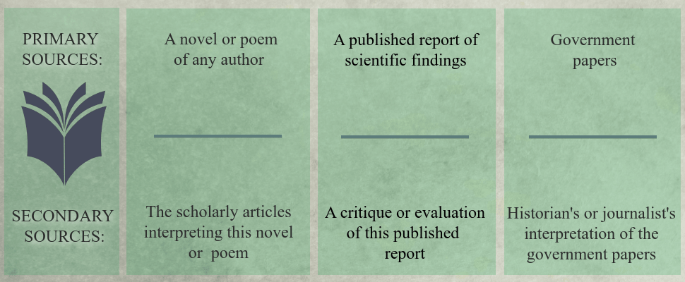
ARAŞTIRMA YÖNTEM VE TEKNİKLERİ
VERİ TOPLAMA VE VERİ TÜRLERİ: Birincil ve İkincil

Slide 22
ARAŞTIRMA YÖNTEM VE TEKNİKLERİ
VERİ TOPLAMA VE VERİ TÜRLERİ
Bir konu, durum veya fenomen ile ilgili bilimsel, objektif ve somut bir yargıya varmak veya bir hipotezin ispatı için veri toplanmalıdır
(doğruluk ve güvenirlik sağlanarak).
Veri rastgele toplanmaz, belli amaç, plan ve kısıtlamaların olması gerekir.
VERİ TOPLAMA: LİTERATÜR TARAMASI
Fiziksel kütüphane ya da süreli yayınlardan tarama:
Kütüphane kataloğunda tarama
www.ktp.yildiz.edu.tr (YTÜ)
www.mkutup.gov.tr (milli kütüphane)
www.ulakbim.gov.tr (ULAKBİM ulusal veri tabanı)
İnternette tarama:
scholar.google.com, sciencedirect.com, pubmed.com ...
Örnek: Google akademik (derste uygulanacak)
YÖK ulusal tez merkezi:
tez.yok.gov.tr

Slide 23
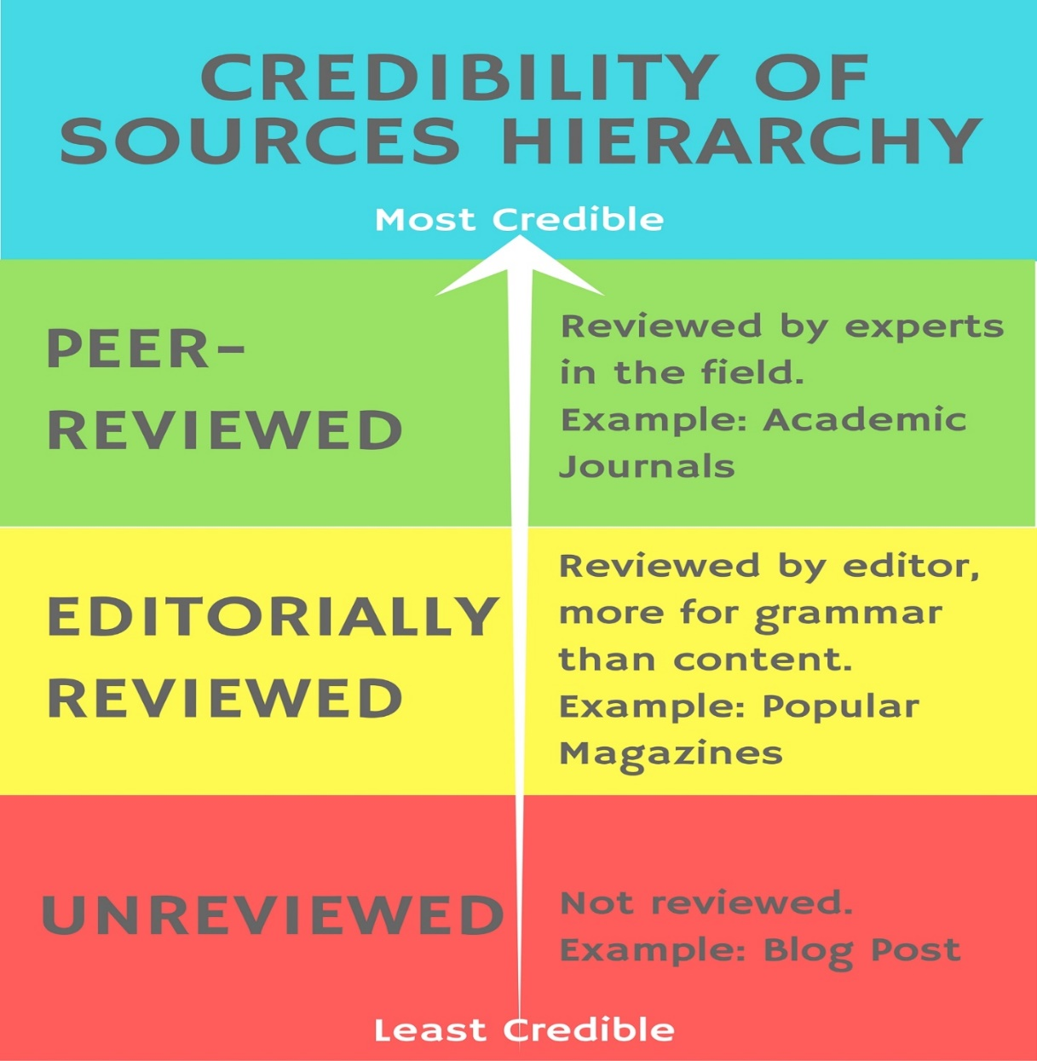
ARAŞTIRMA YÖNTEM VE TEKNİKLERİ
VERİ TOPLAMA: BİLGİNİN SAYGINLIĞI

Slide 24
Bu yansı ders notlarının düzeni için boş bırakılmıştır.

